Slide 1

ELEKTRİKSEL DİRENÇ VE BAĞLI OLDUĞU FAKTÖRLER

Slide 2

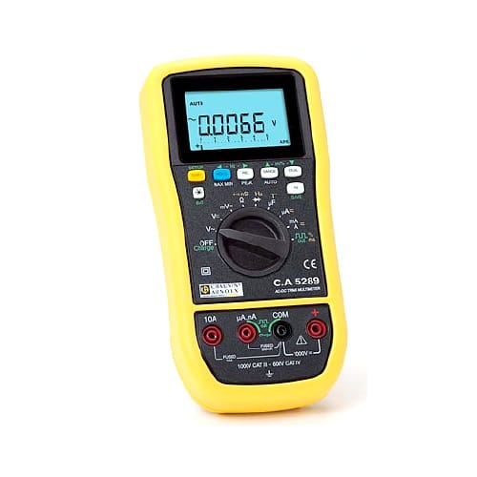
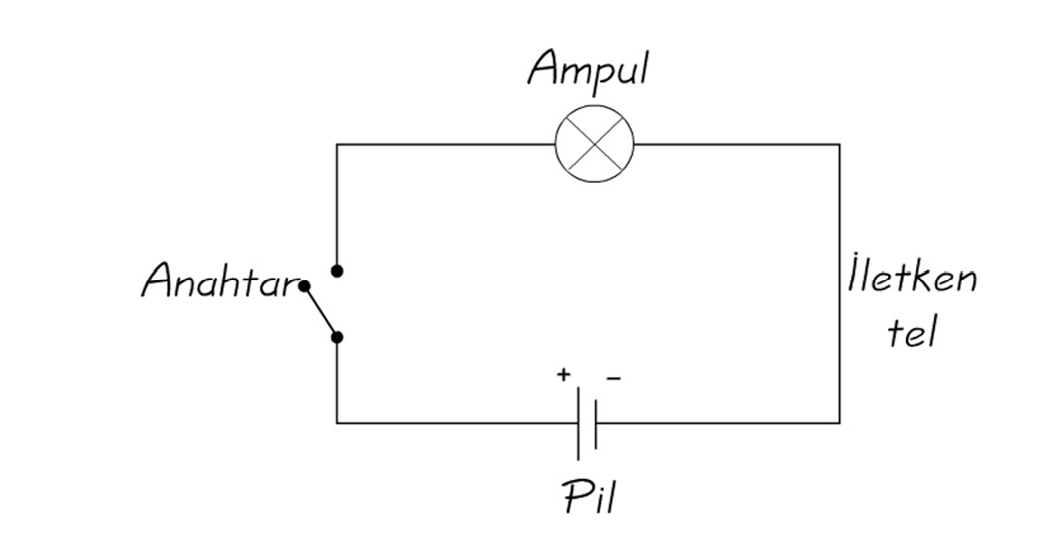
Direnç maddelerin elektrik enerjisine karşı gösterdiği zorluktur. Bütün devre elemanlarının bir direnç değeri vardır. Direncin birimi ohm’ dur. sembolü ile gösterilir. Direnç, direnç ölçer (ohmmetre) ile ölçülür.
Ohmmetre

Slide 3
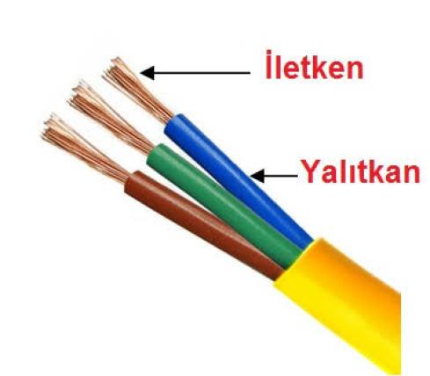
Yalıtkanların direnci çok büyük, iletkenlerin direnci ise çok küçüktür.

Slide 4
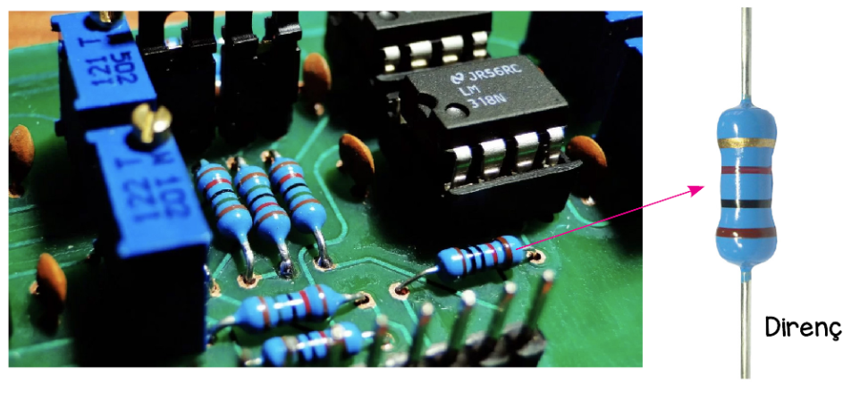
Elektronik devrelerde elektriğin düzenlenmesi amacıyla devreye dirençler eklenebilir.

Slide 5
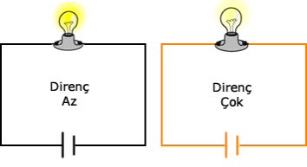
Direnç ampul parlaklığını etkiler. Direnç arttıkça ampul parlaklığı azalır.

Slide 6
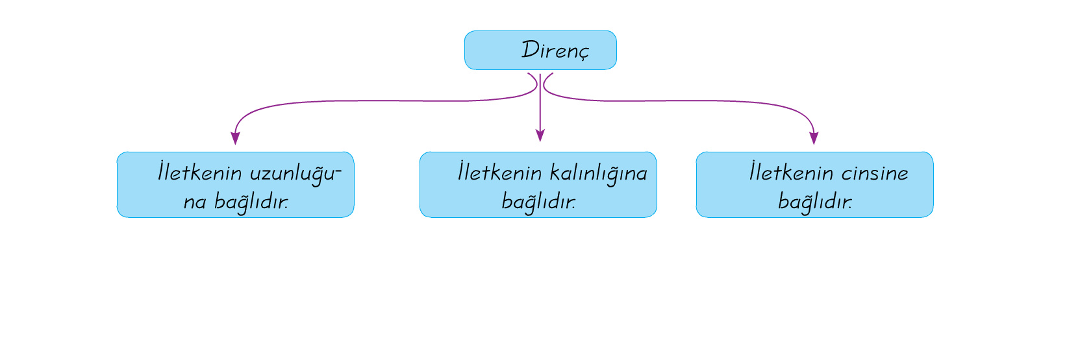
İletkenin direnci nelere bağlıdır?

Slide 7
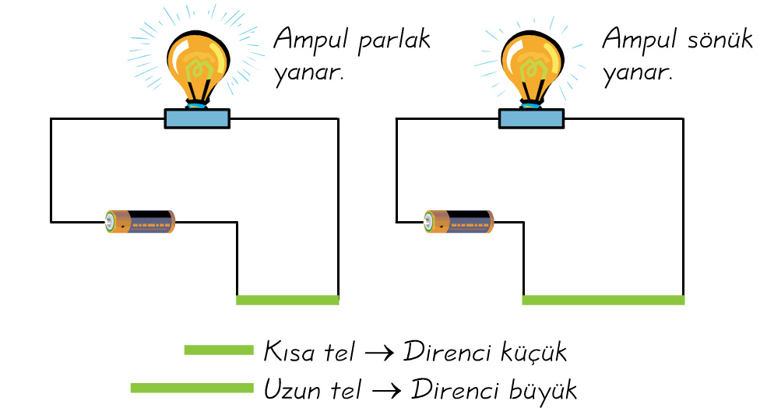
1-Direnç iletken telin boyuna bağlıdır.(L)
Telin boyu arttıkça direnci artar. Ampul parlaklığı azalır.
!!! Tellerin cinsleri ve kalınlıkları aynıdır.

Slide 8
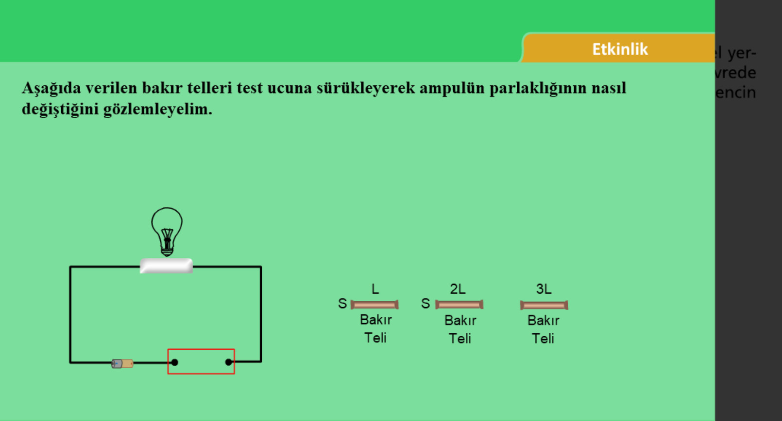

Slide 9
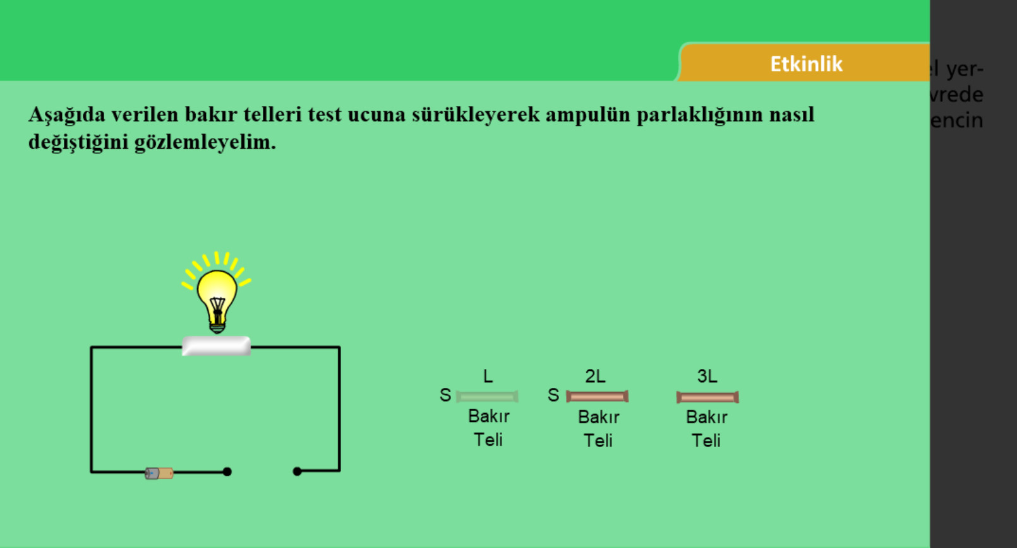

Slide 10
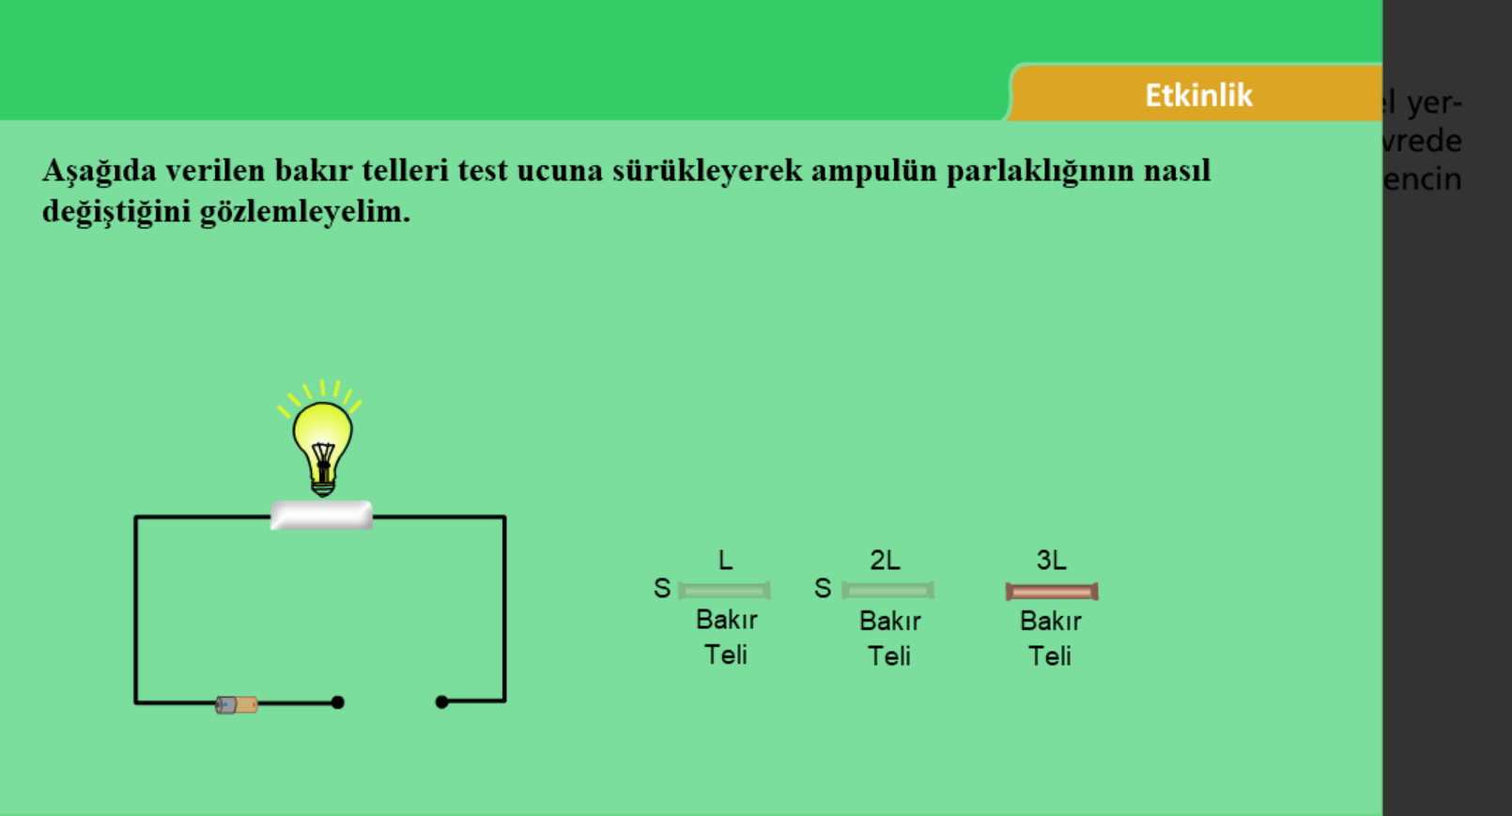

Slide 11
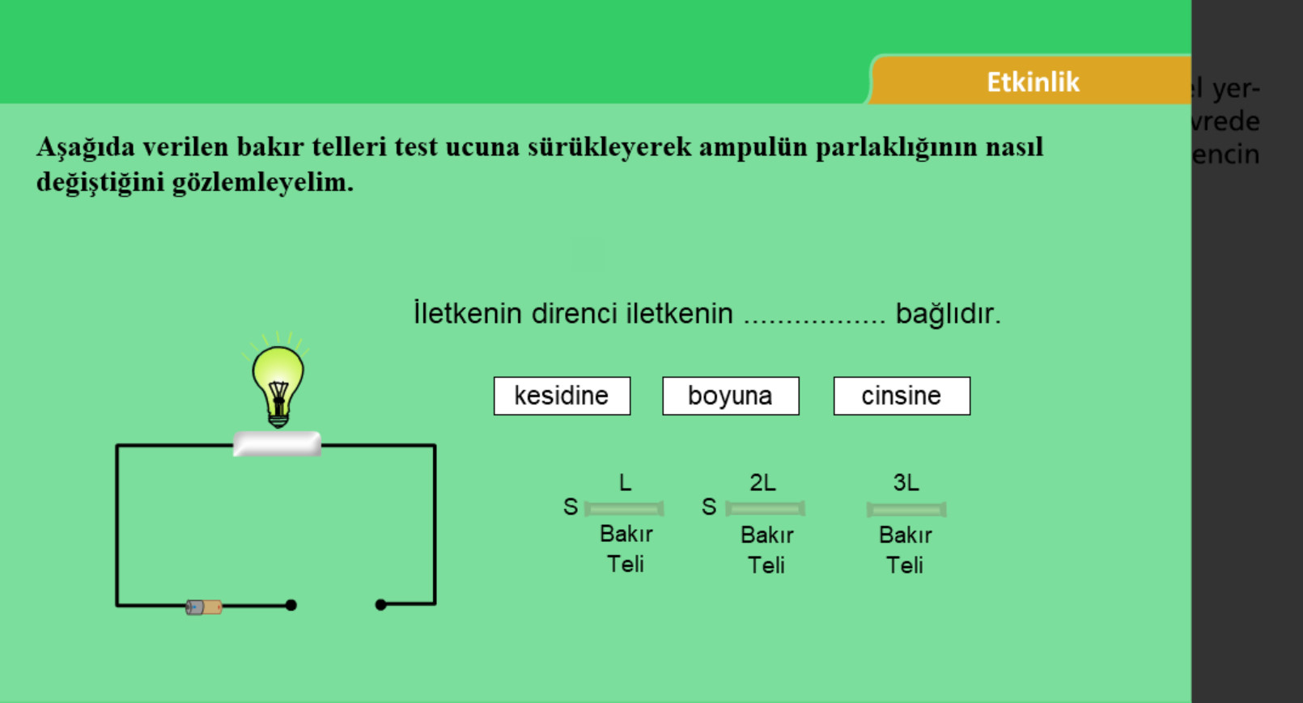

Slide 12
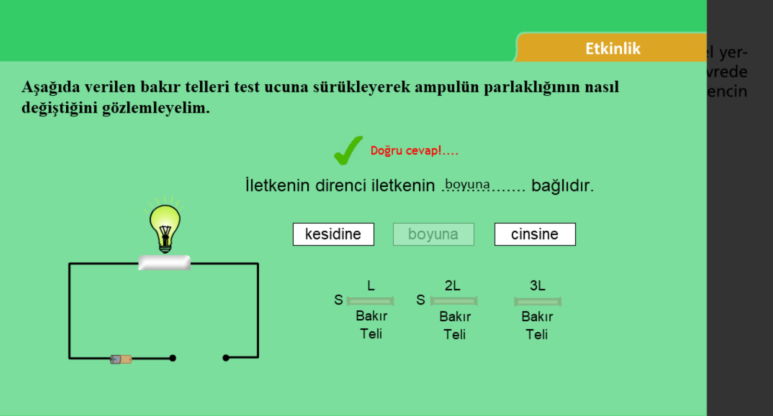

Slide 13
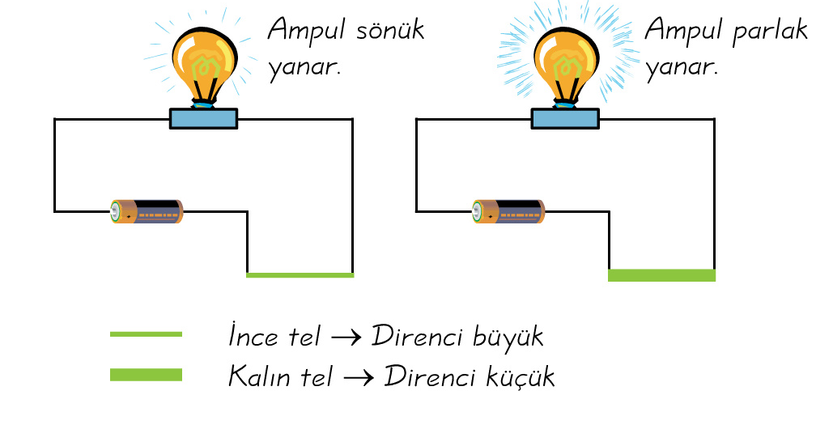
2-Direnç iletken telin dik kesit alanına(kalınlığına) bağlıdır.(S)
Telin kalınlığı arttıkça direnci azalır. Ampul parlaklığı artar.
!!! Tellerin cinsleri ve uzunlukları aynıdır.

Slide 14
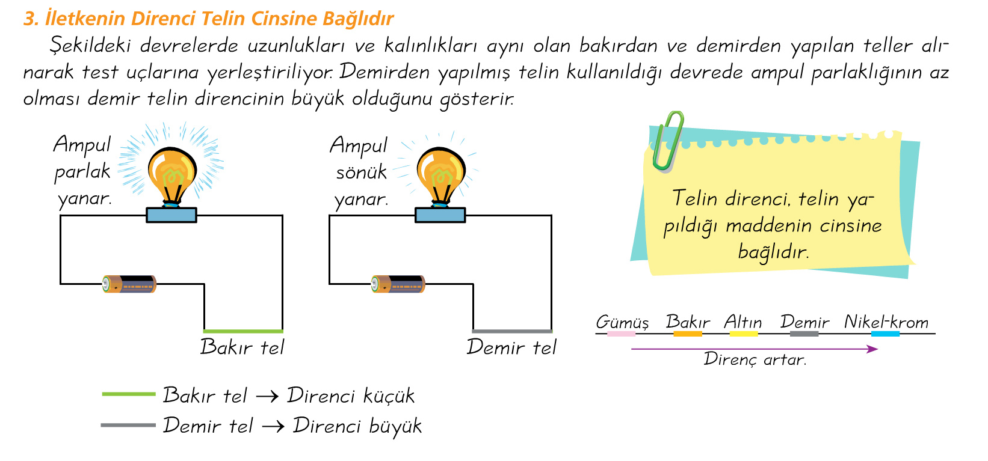
2-Direnç iletken telin cinsine bağlıdır.
!!! Tellerin kalınlıkları ve uzunlukları aynıdır.

Slide 15
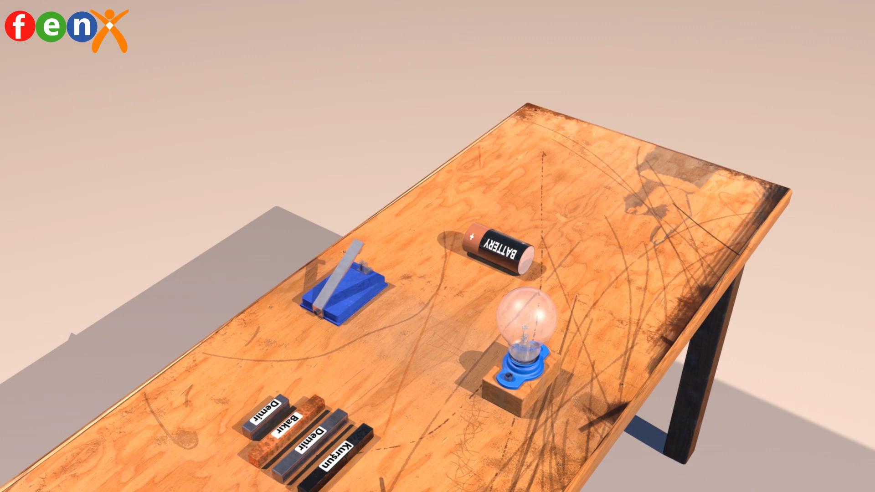


Slide 16
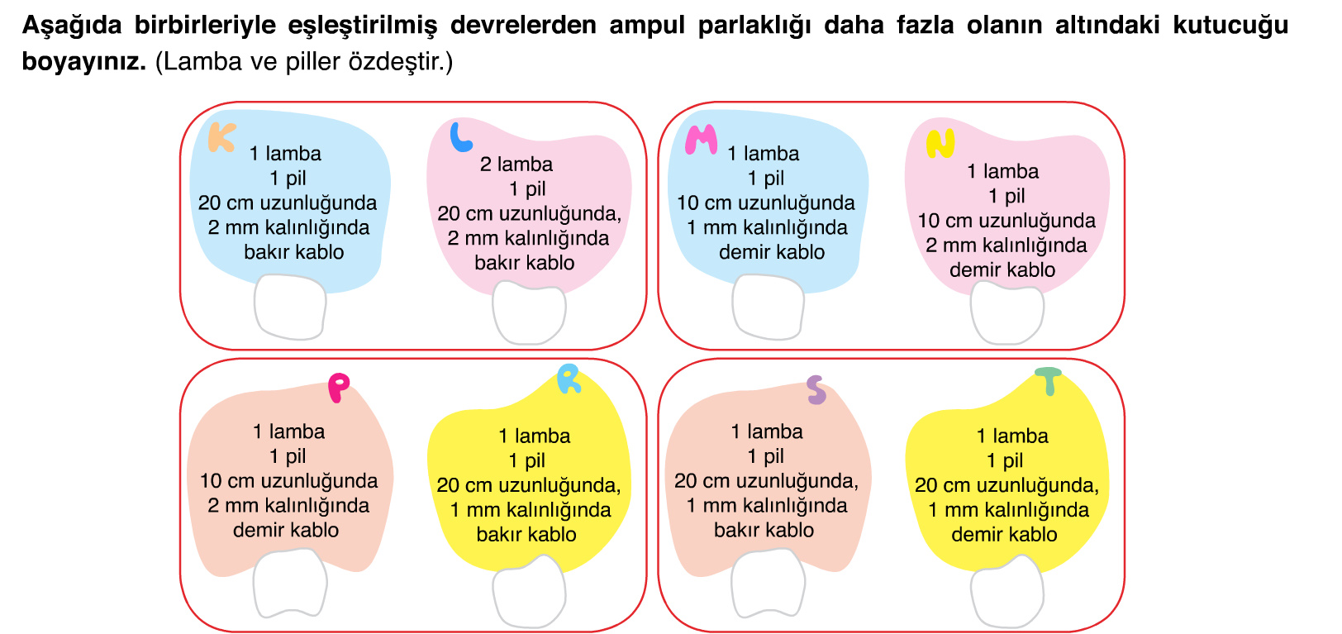
bakır

Slide 17


Slide 21
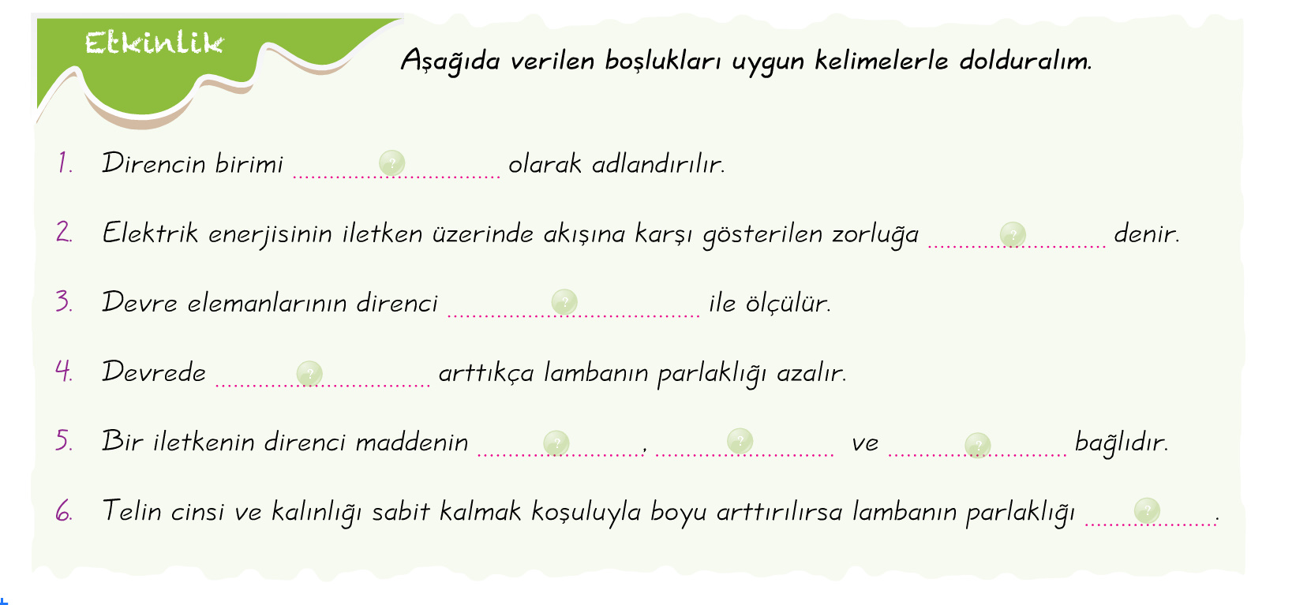

Slide 22
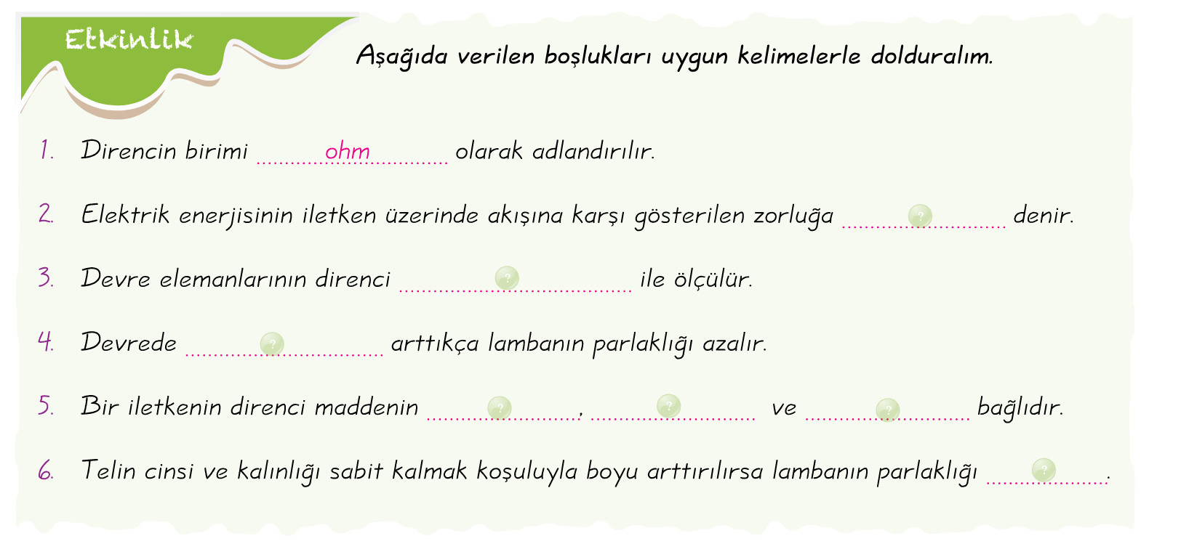

Slide 23


Slide 24
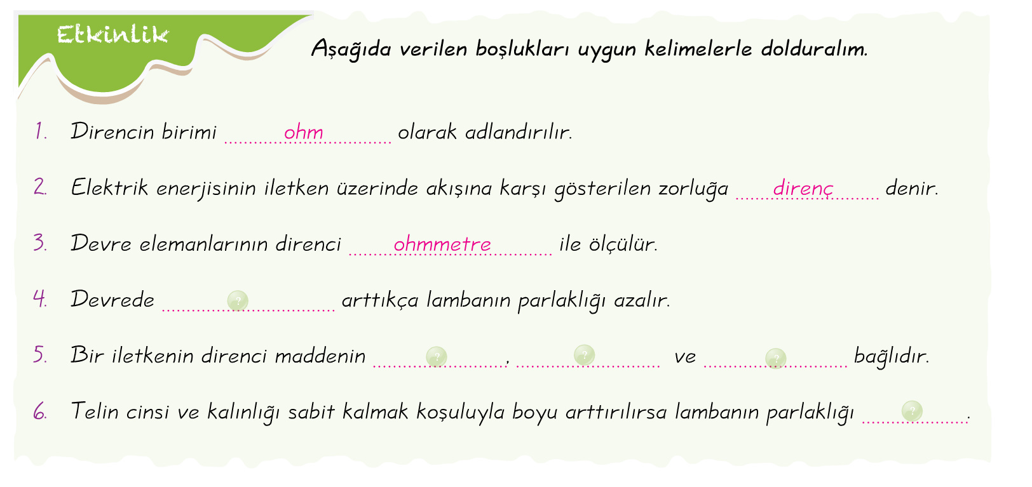

Slide 25
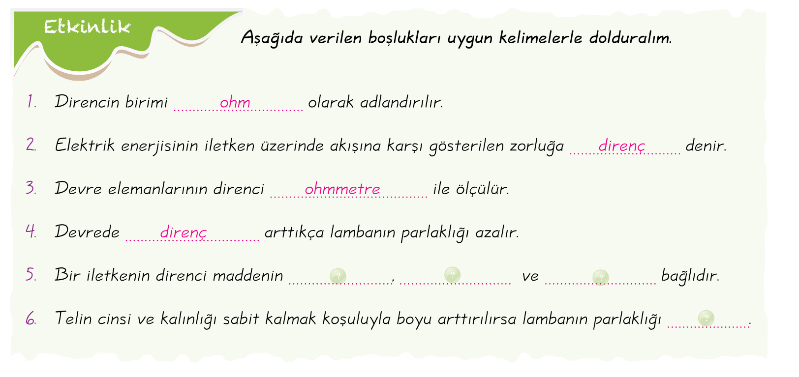

Slide 26
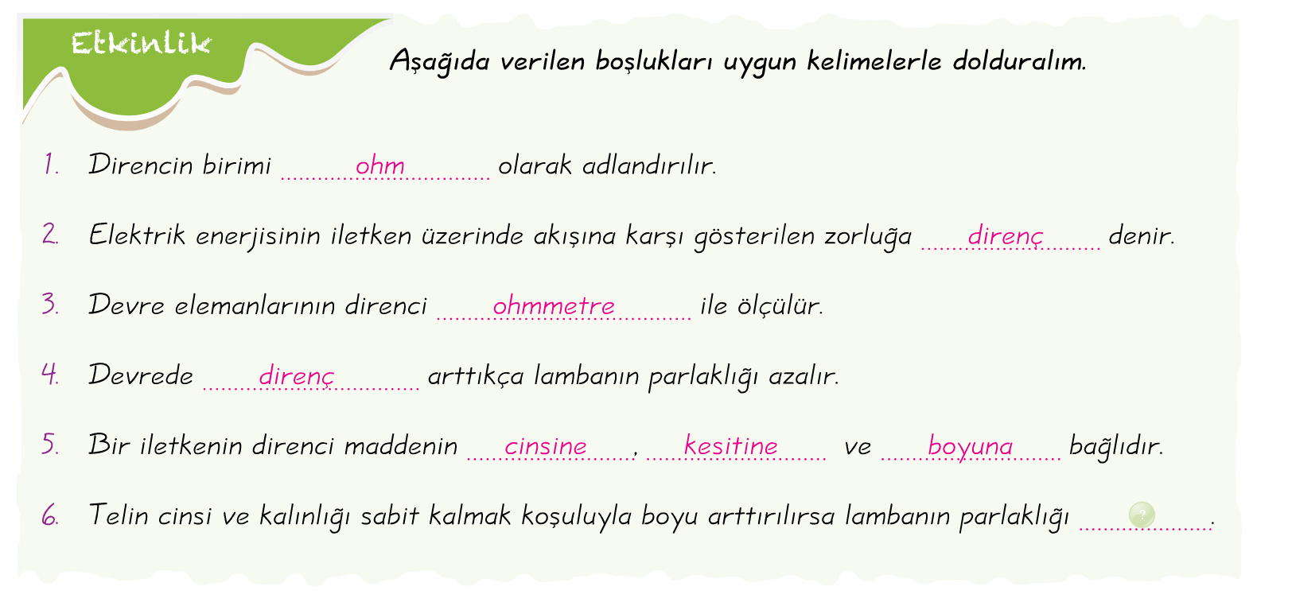

Slide 27


Slide 28
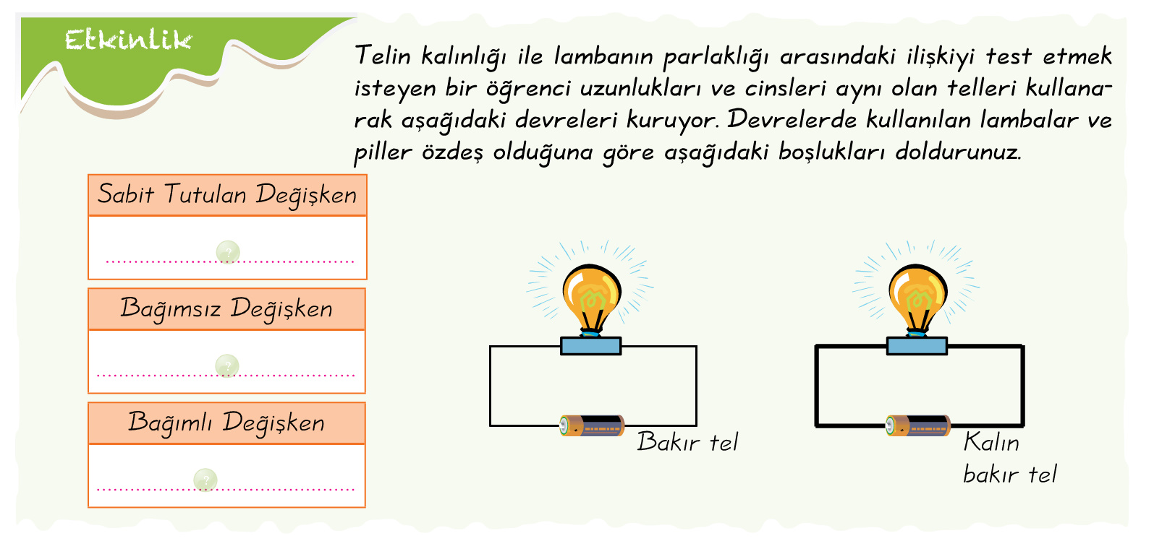

Slide 29
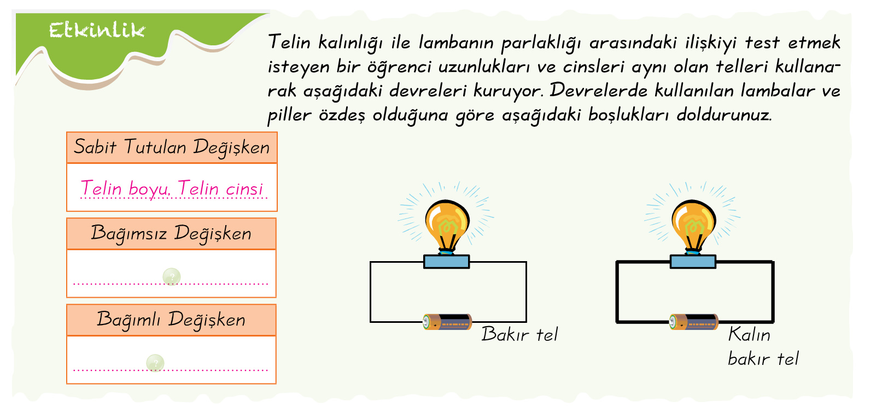

Slide 30
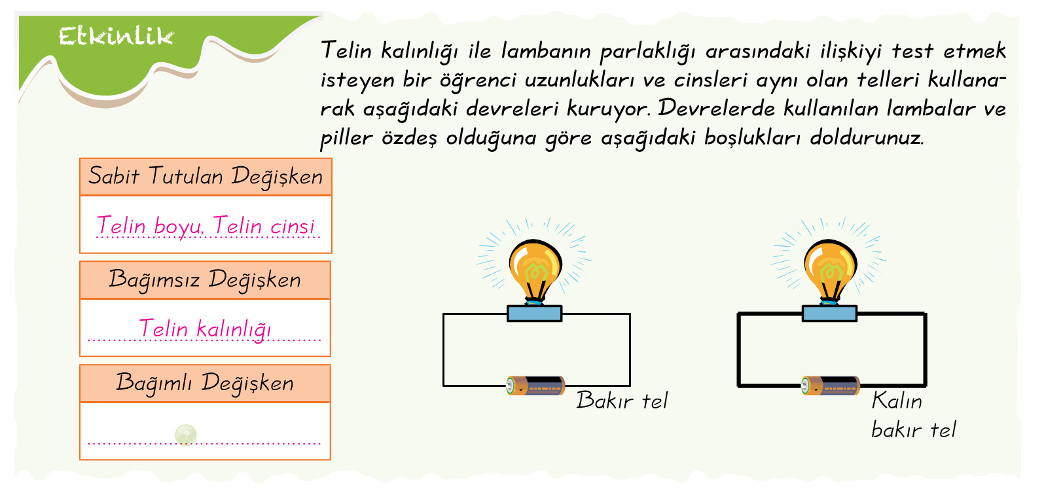

Slide 31
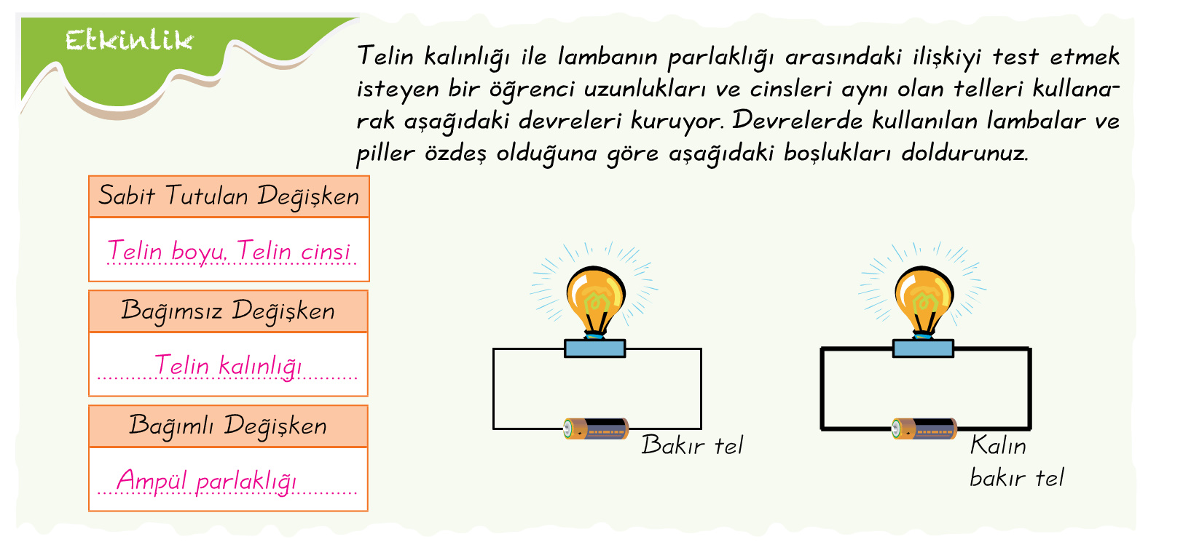

Slide 32
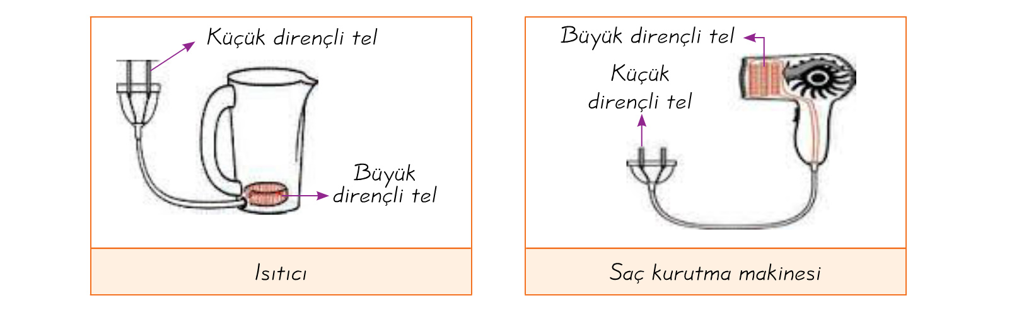
Direnç devre elemanlarının ısınmasına sebep olur. Elektrik enerjisinin bir kısmı ısı enerjisine dönüşür. TV, bilgisayar ve cep telefonu gibi elektronik araçların ısınmasının sebebi devre elemanlarının direncidir. Isı enerjisi elde edilmek istenen araçlarda direnci büyük teller kullanılır.

Slide 33
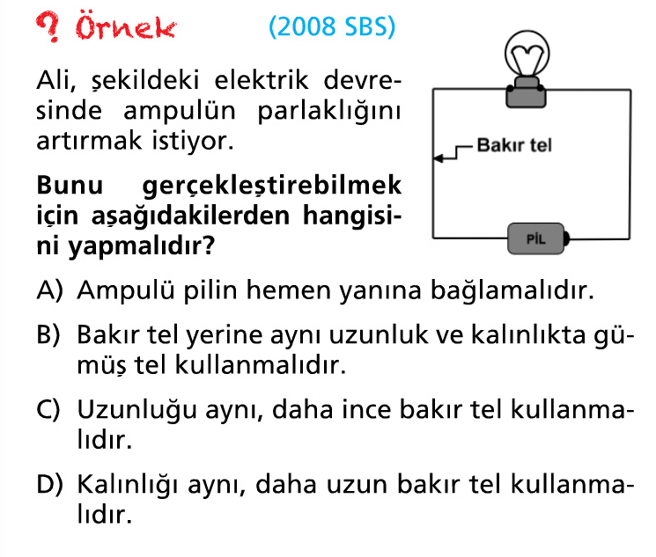

Slide 34
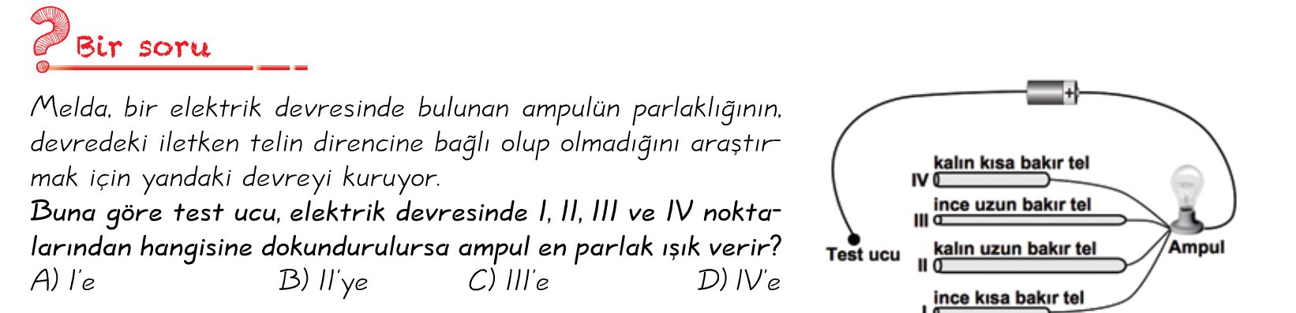

Slide 35
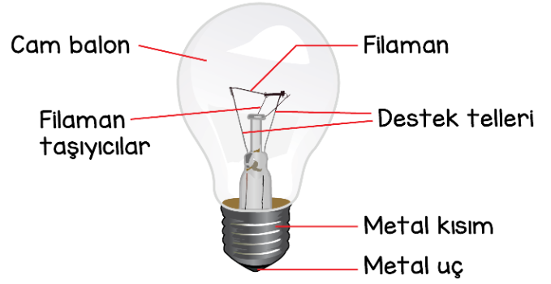
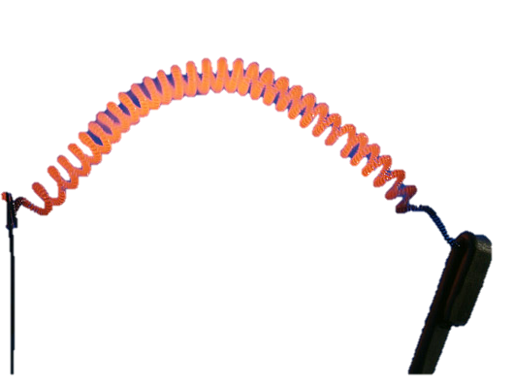
Ampulünde Bir Direnci Vardır
Ampul içerisinde iletken bir tel olan filaman bulunur. Tungsten metalinden üretilen filaman ince ve uzun yapısıyla yüksek bir dirence sahiptir. Yüksek erime sıcaklığına sahip filaman tel elektrik enerjisinin geçişi esnasında ısınır, akkor haline gelir ve etrafına ışık yayar.
Filaman

Slide 36
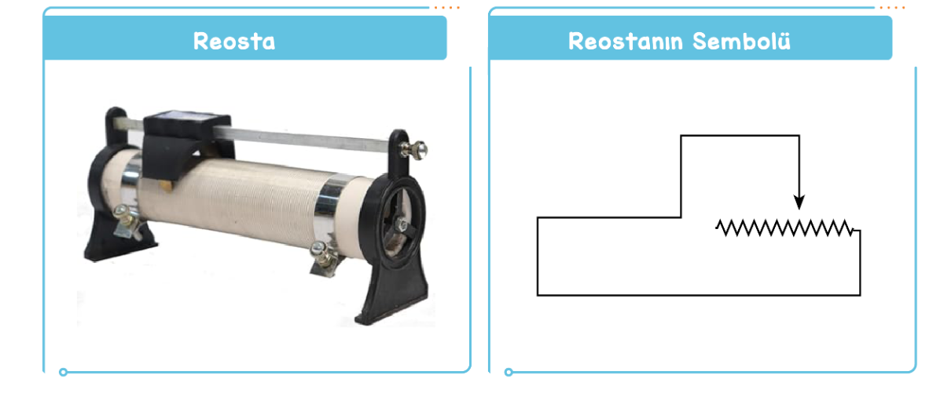
Reosta
Bir elektrik devresinde direncin büyüklüğünü değiştirmek için kullanılan devre elemanına reosta (değişken direnç) denir.

Slide 37
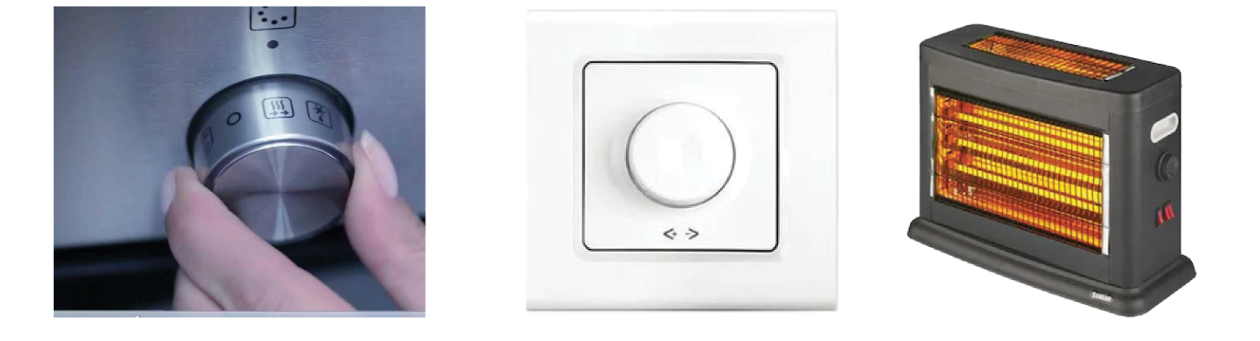
Reosta direncin ayarlanmasına imkan verdiği için bir çok elektrikli aletin yapısında bulunmaktadır.

Slide 38
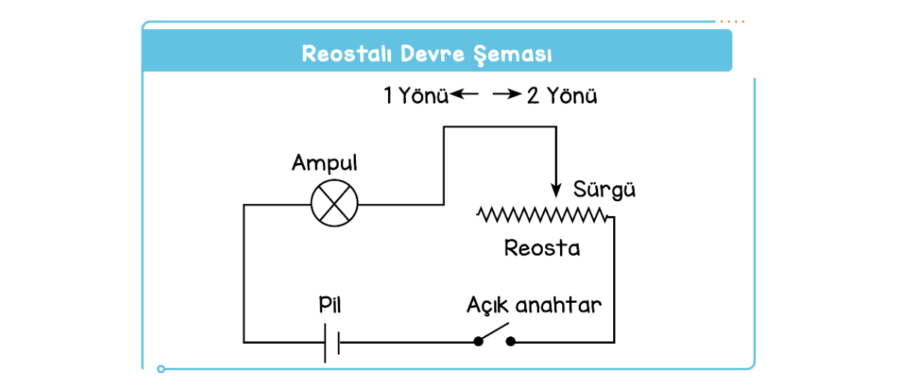

Şekildeki devrede anahtar kapatılıp reosta sürgüsü 1 yönünde hareket ettirilirse direnç artar. Ampulün parlaklığı azalır. Sürgü 2 yönünde hareket ettirilirse direnç azalır. Ampulün parlaklığı artar.

Slide 39
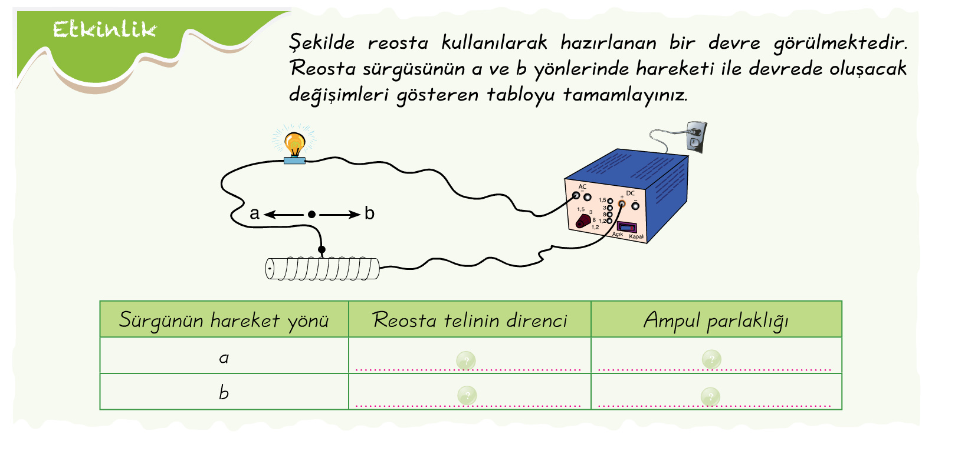

Slide 40
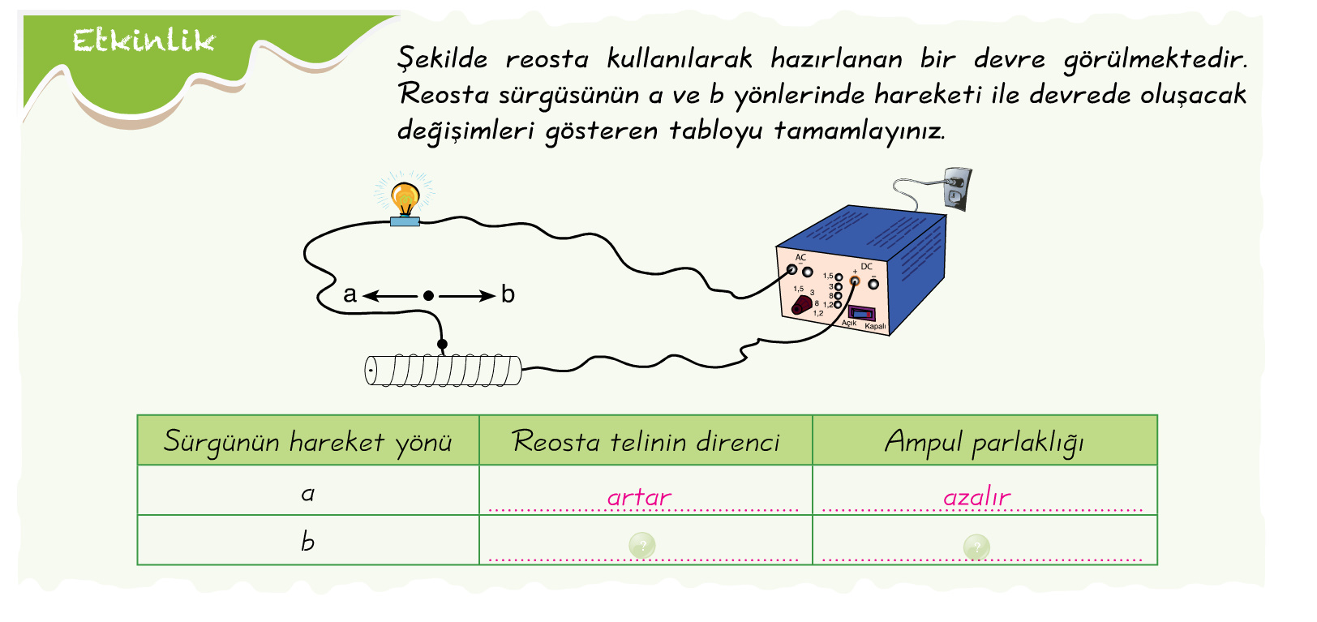

Slide 41


Slide 42
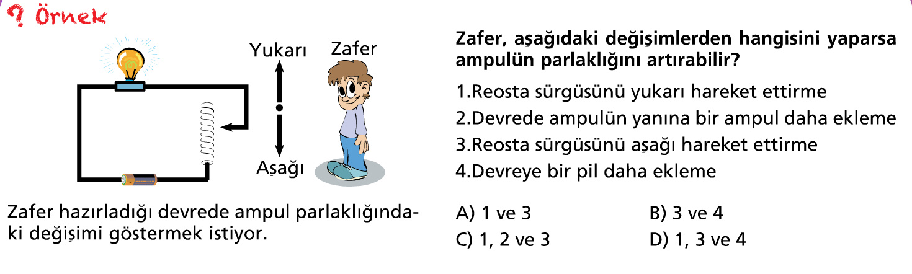

Slide 43
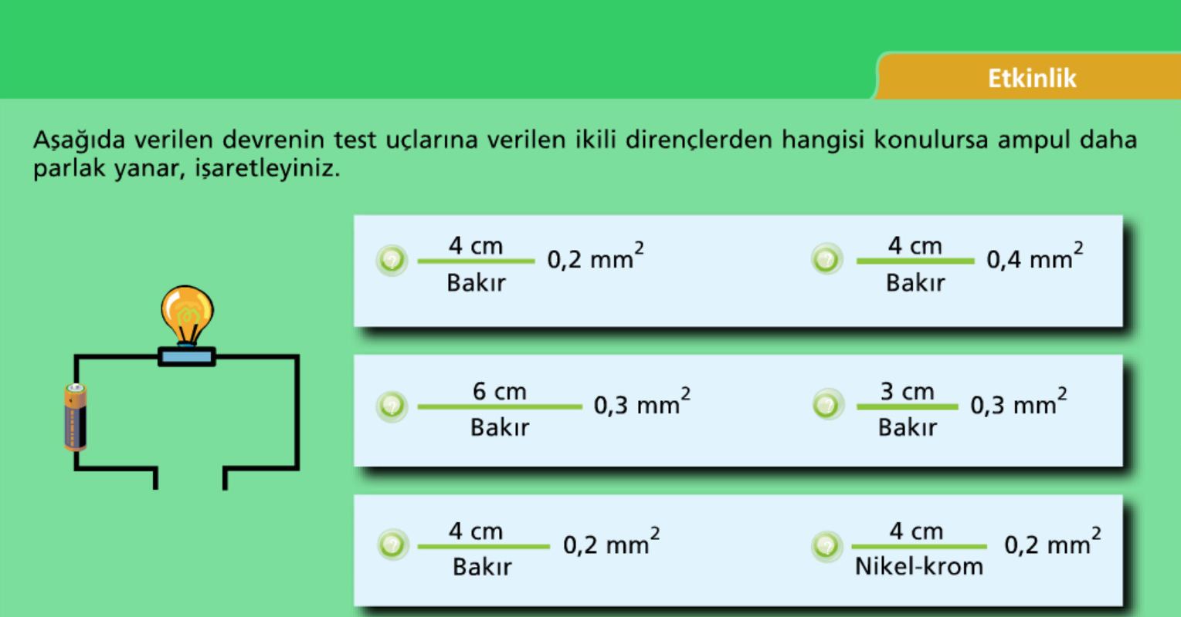

Slide 44


Slide 45


Slide 46


Slide 47
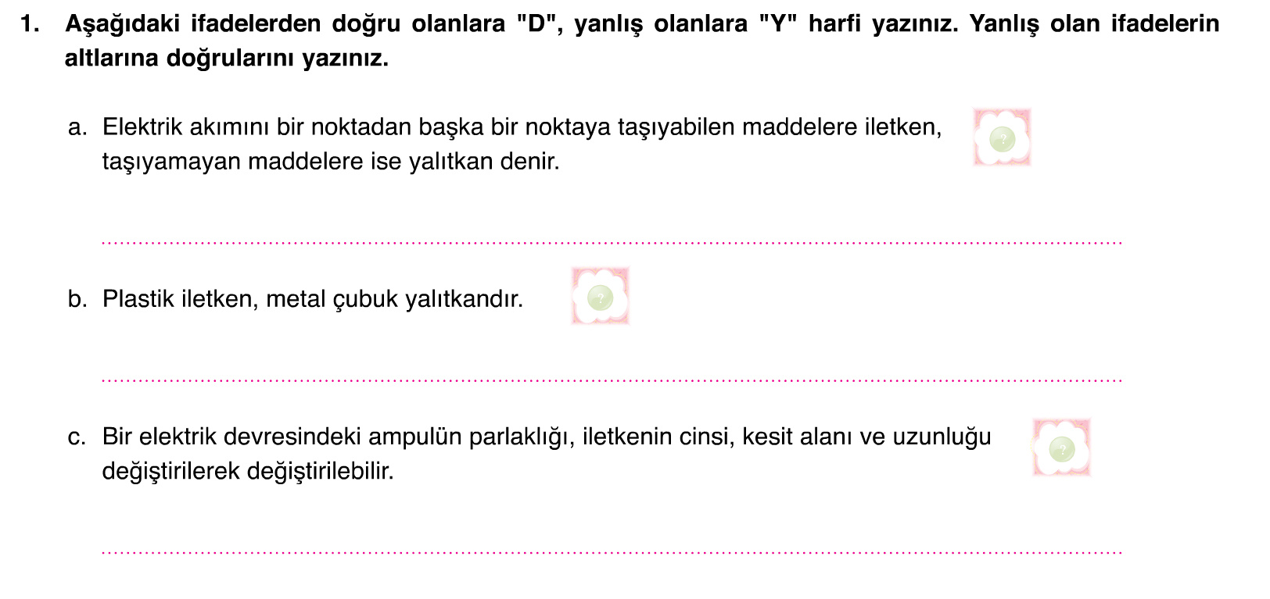

Slide 48
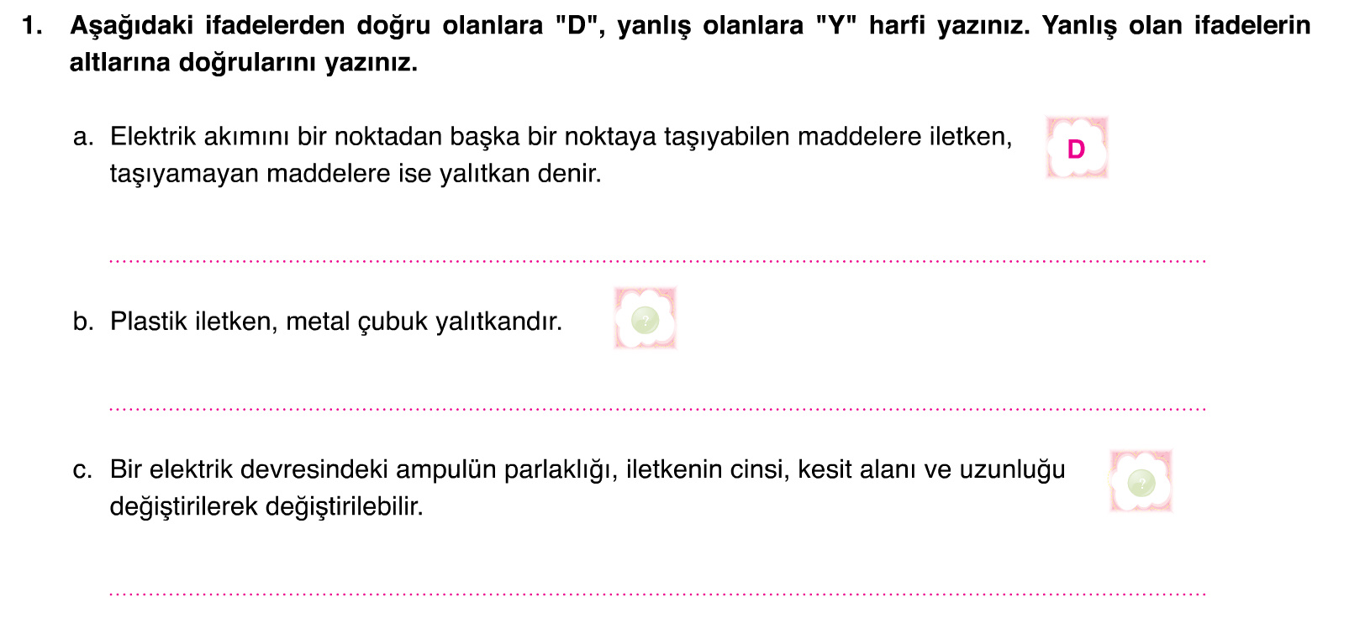

Slide 49
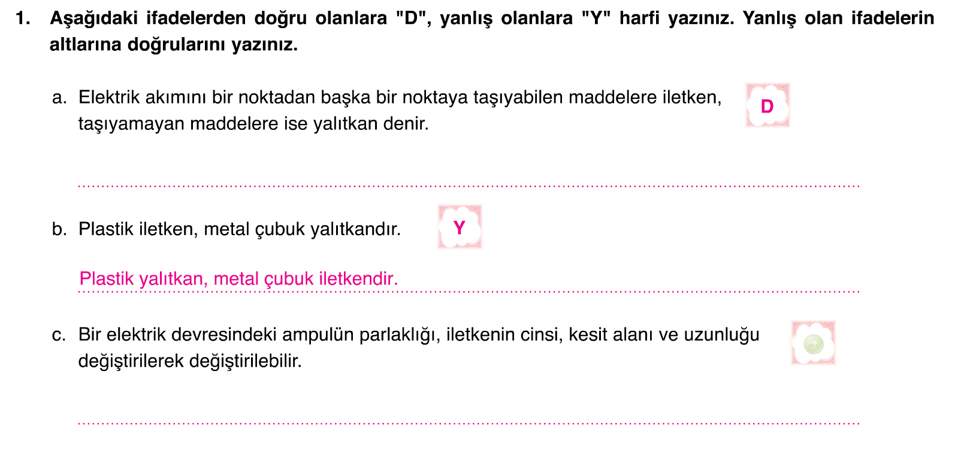

Slide 50
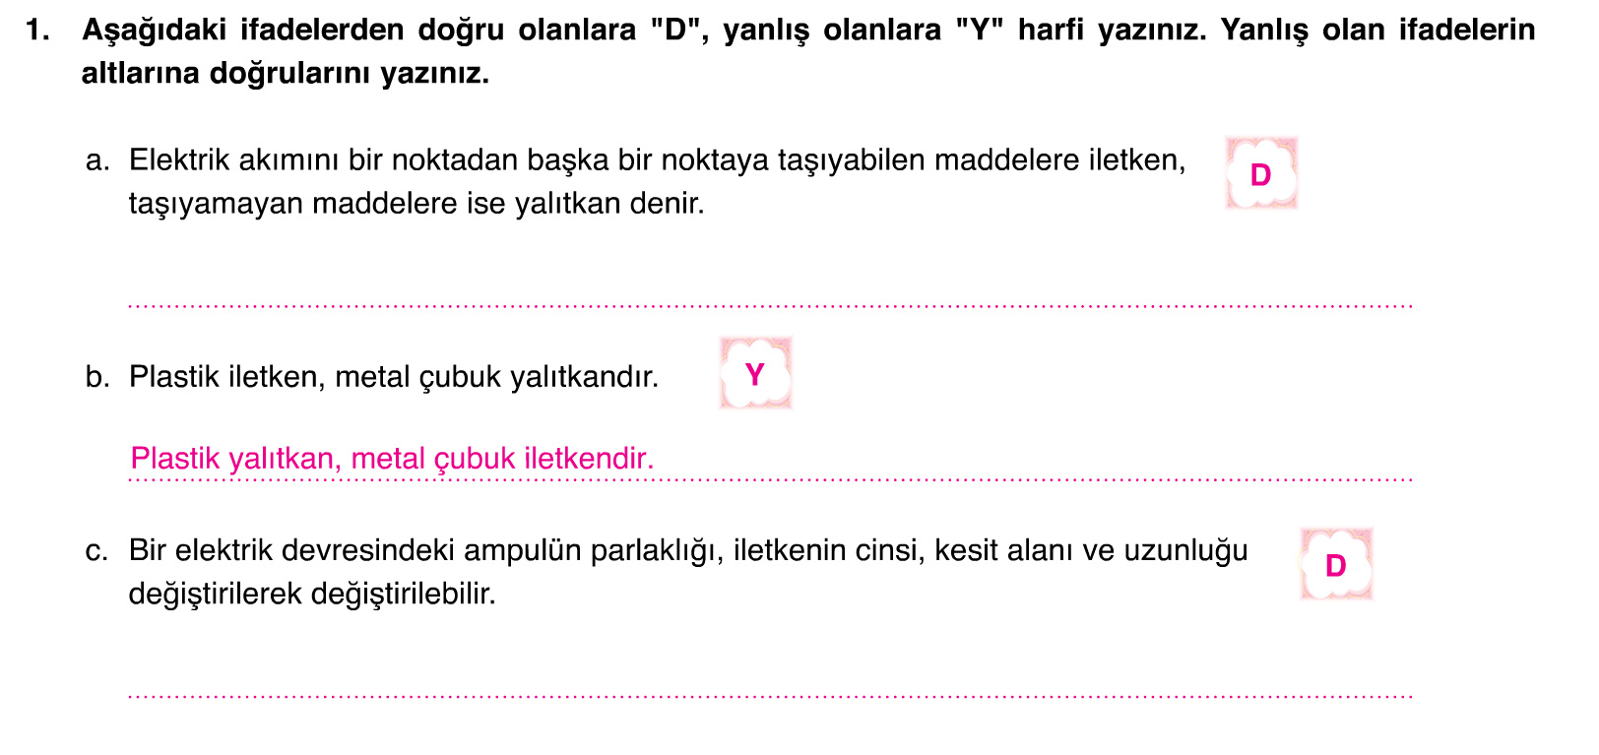

Slide 51
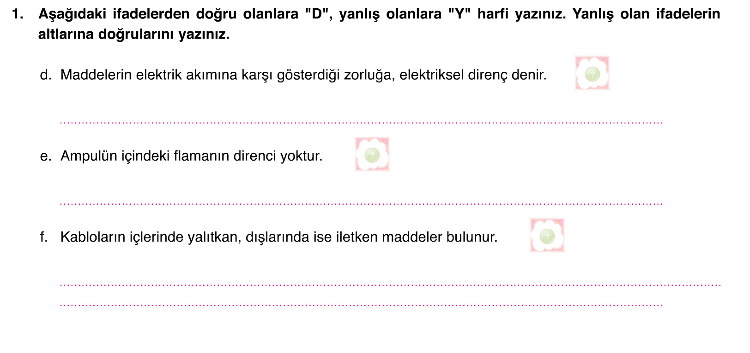

Slide 52
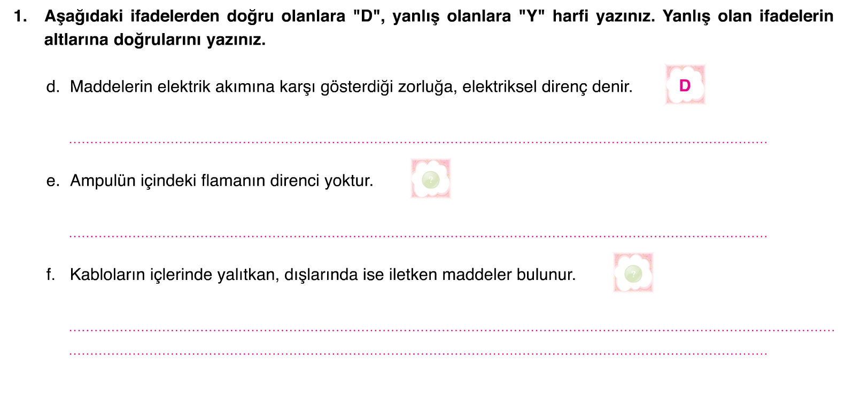

Slide 53
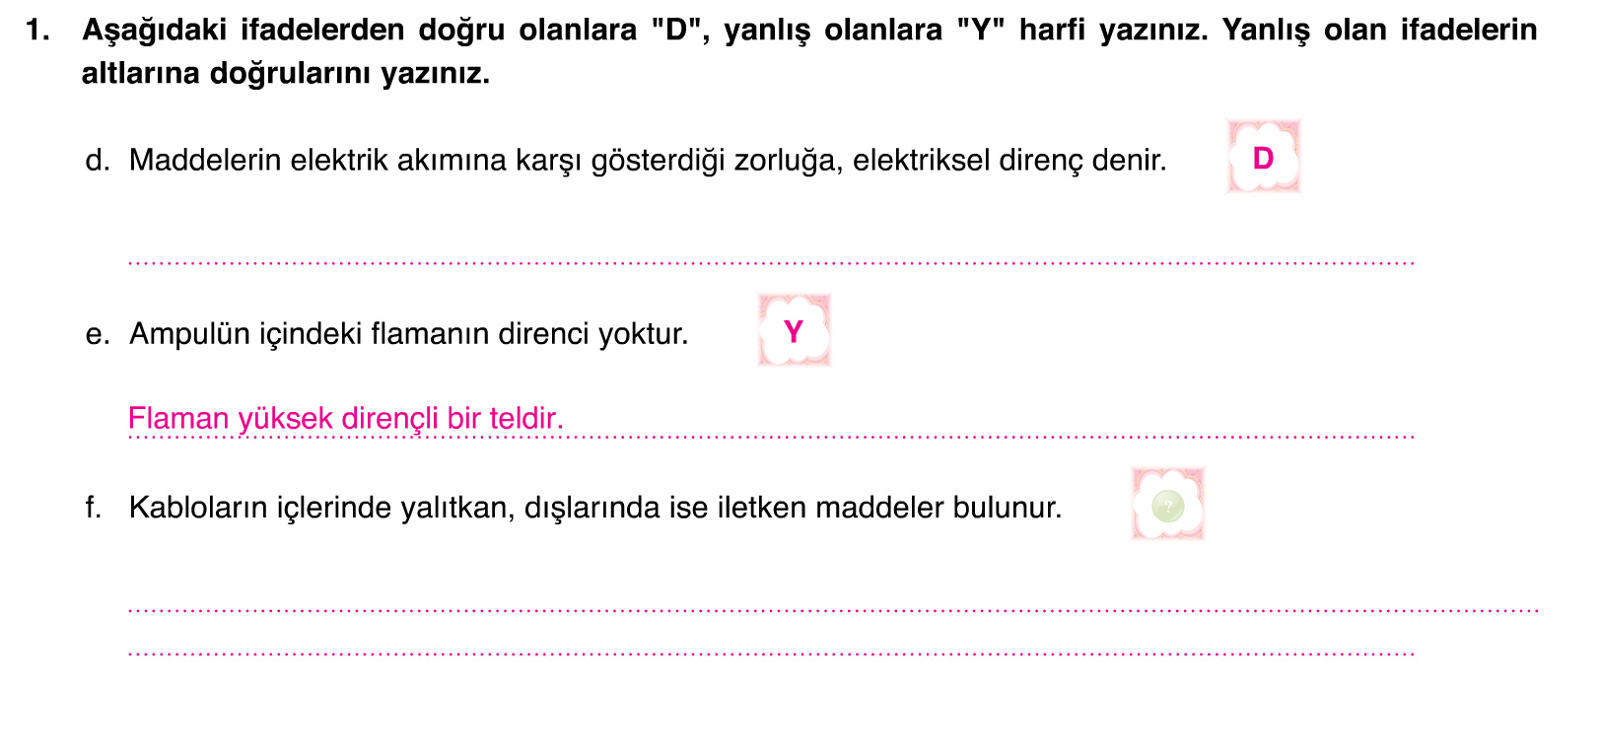

Slide 54
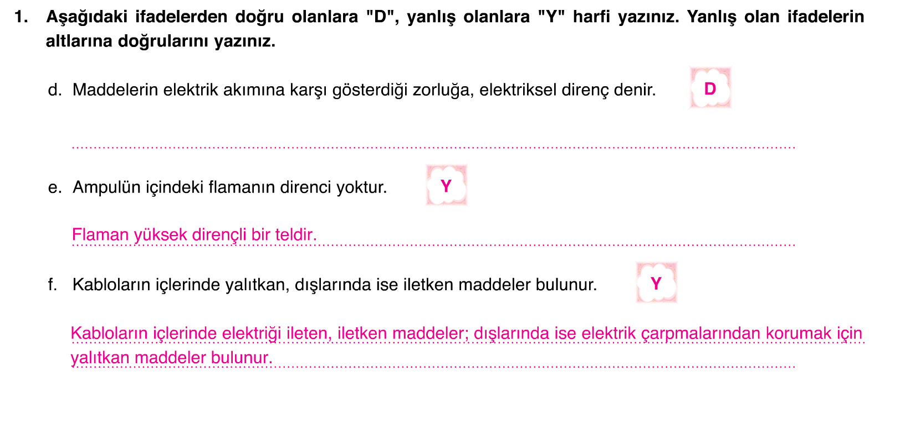

Slide 55
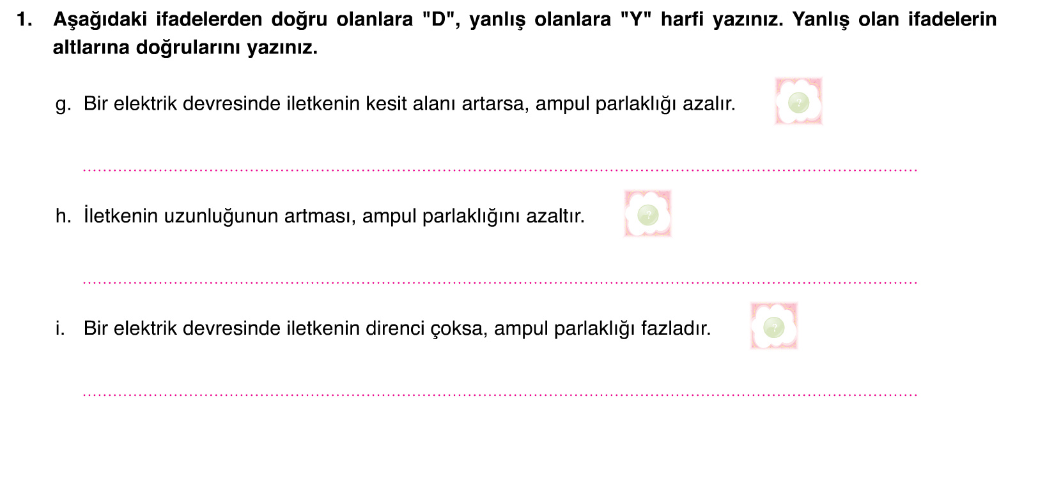

Slide 56
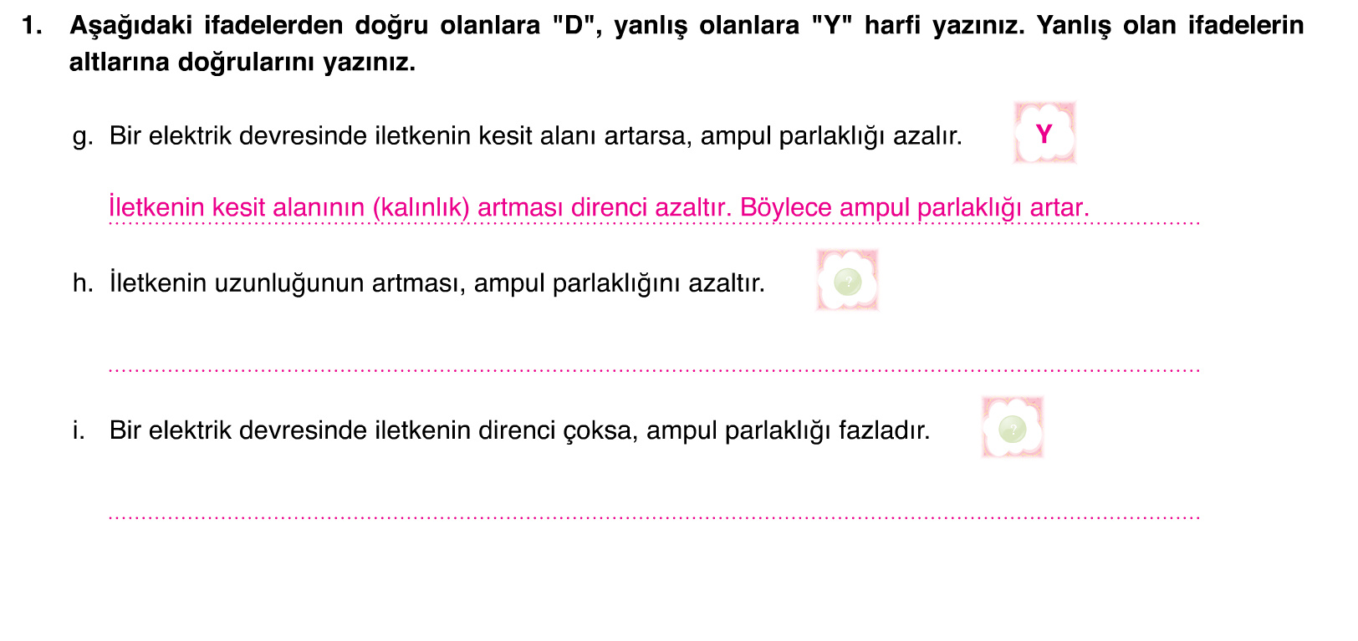

Slide 57


Slide 58
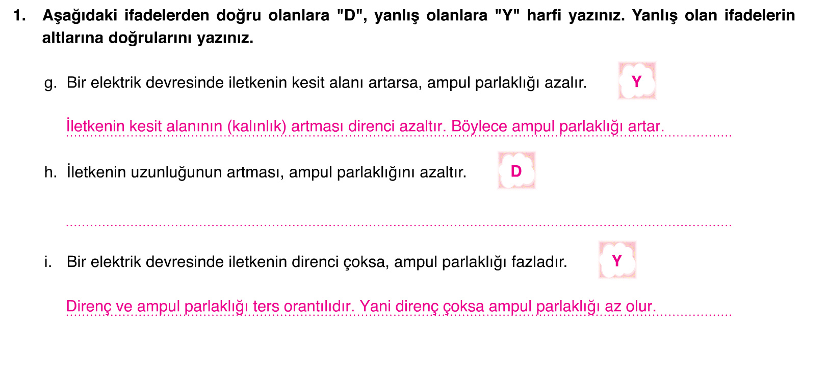

Slide 59
DEĞERLENDİRME SORULARI

Slide 60
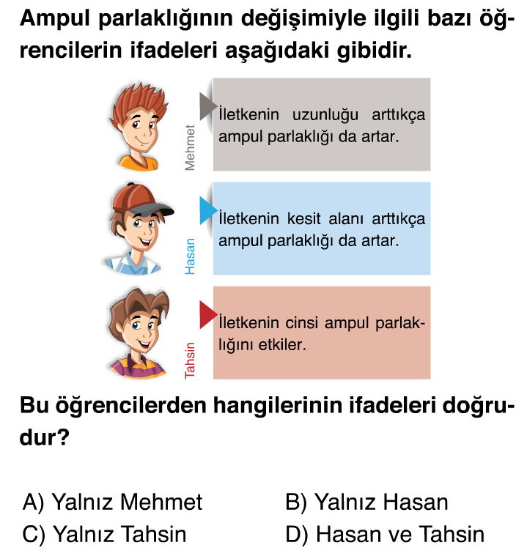

Slide 61
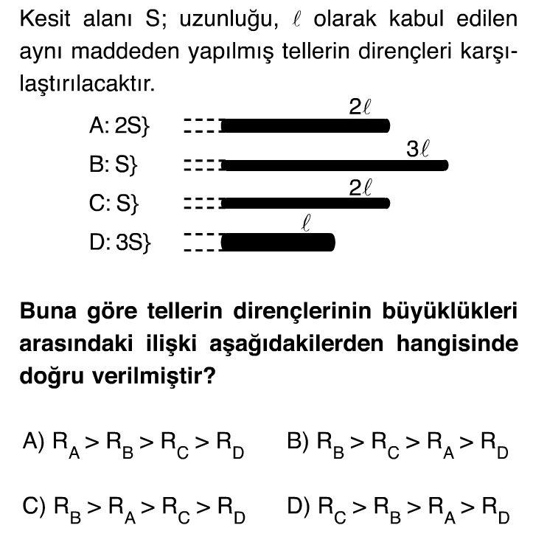

Slide 62


Slide 63


Slide 64


Slide 65


Slide 66


Slide 67


Slide 68



Slide 69


Slide 70

Pil

Slide 71


Slide 72


Slide 73


